Slide 1
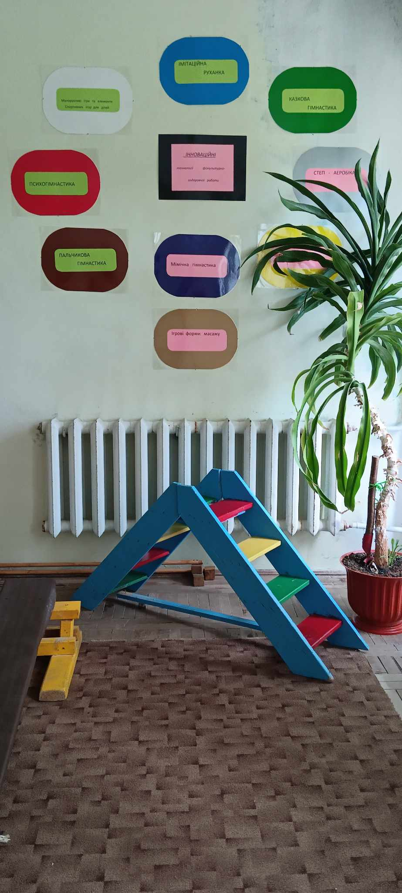
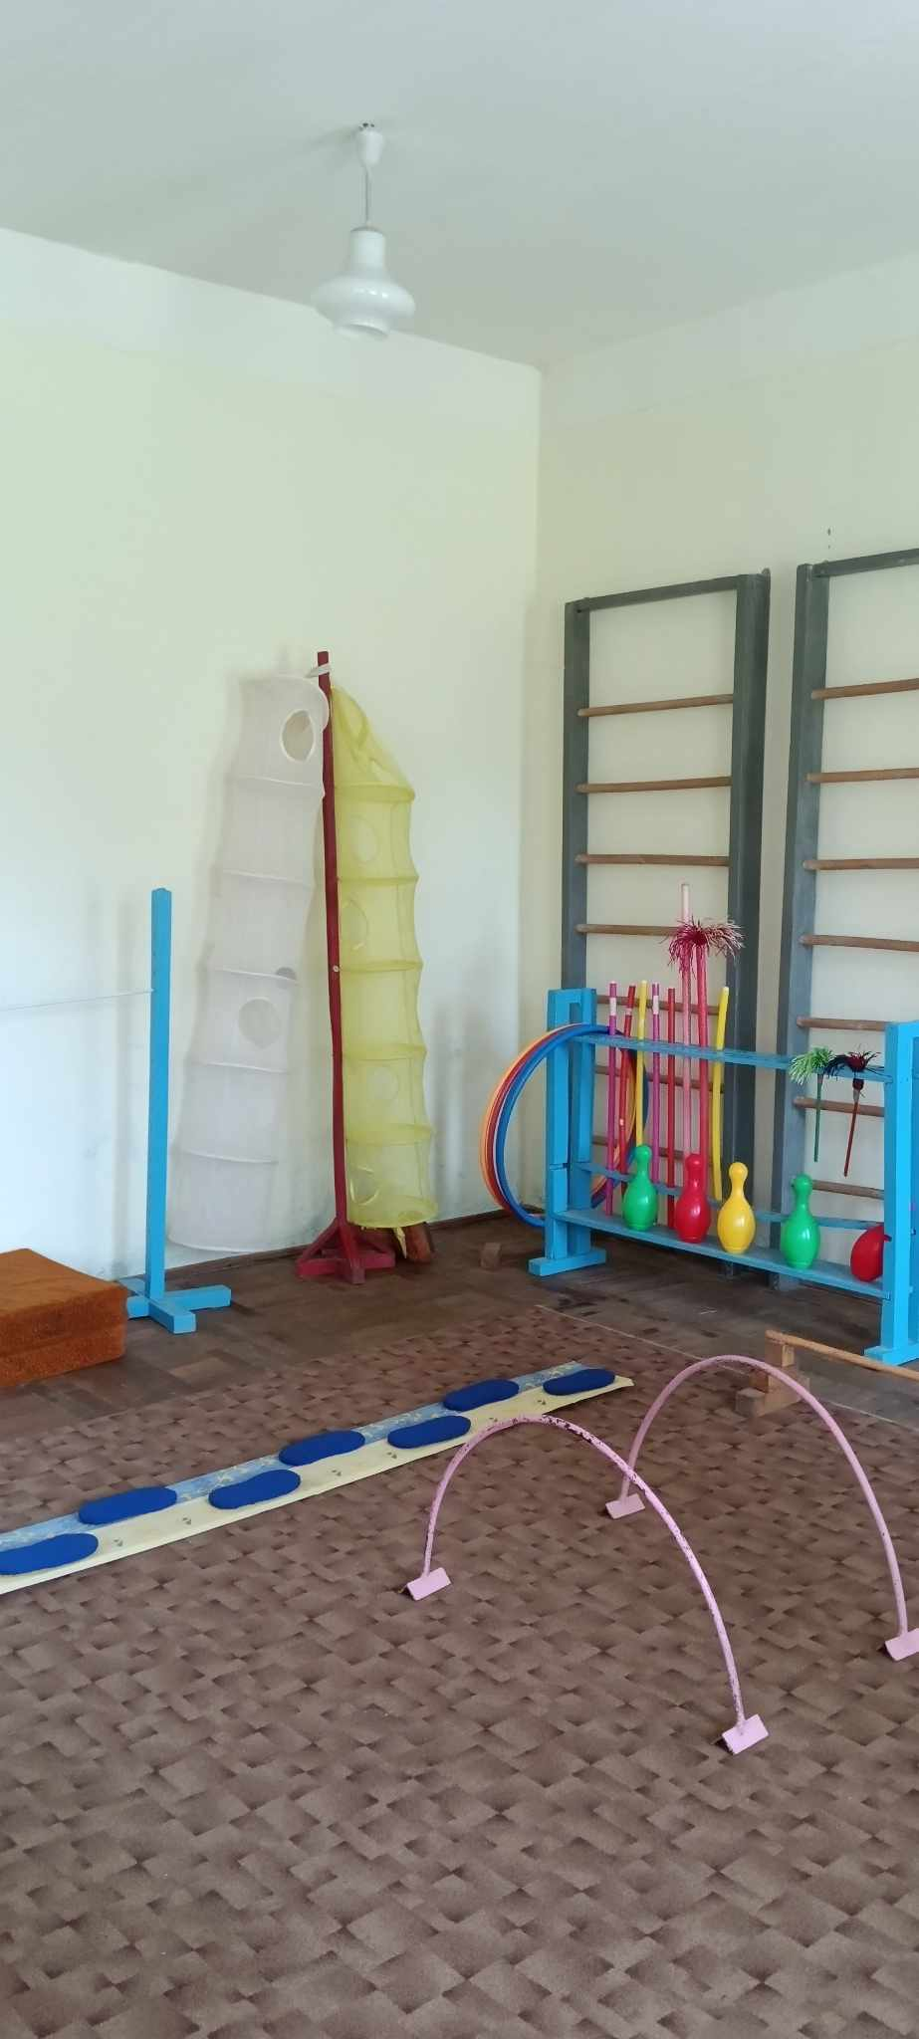
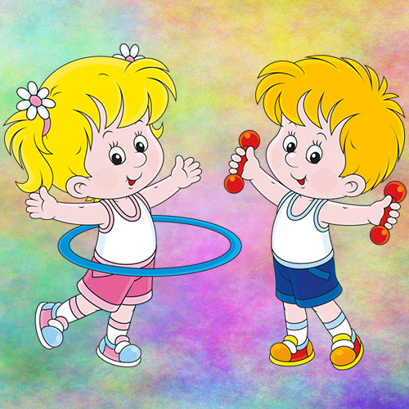
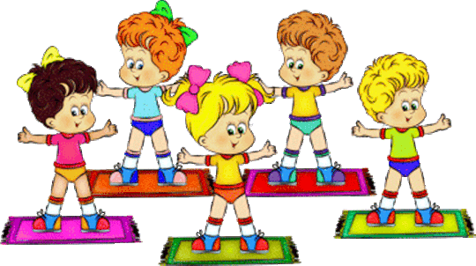
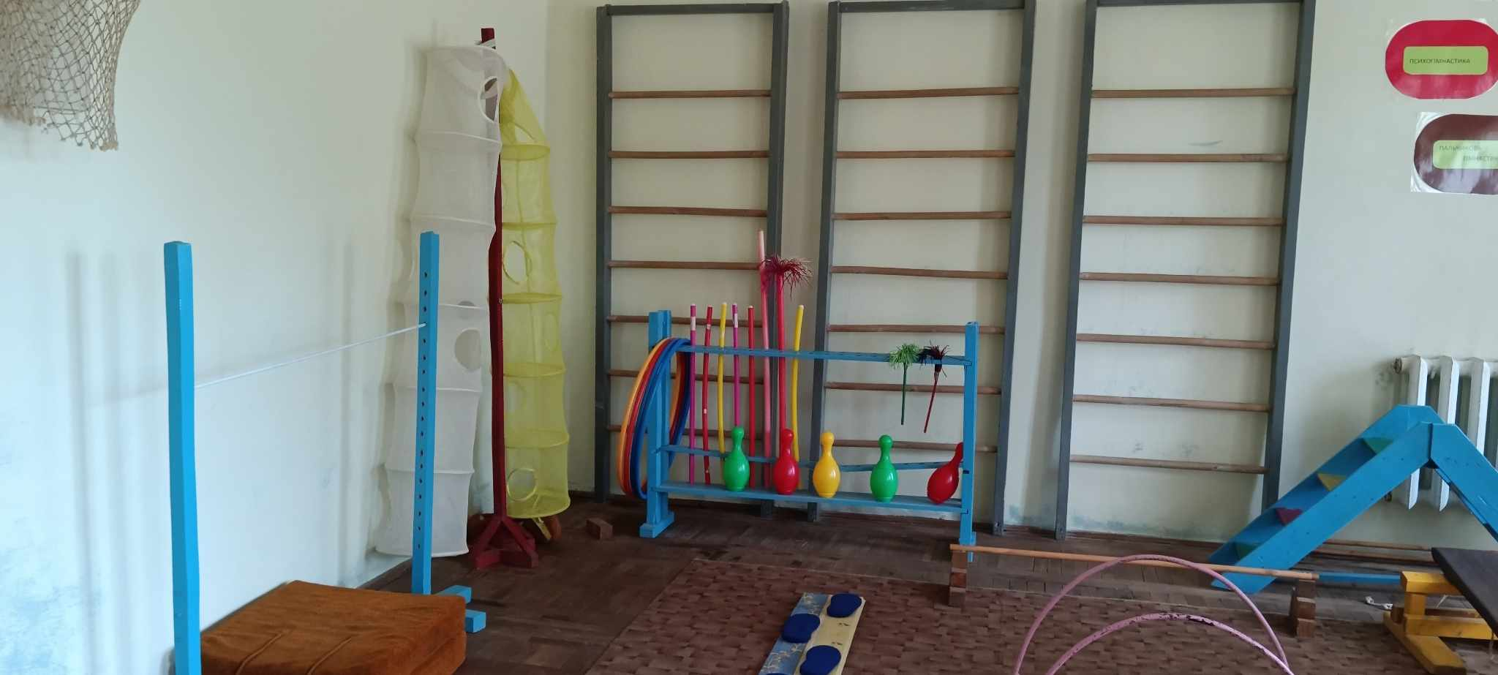
Рух — це життя. Він зміцнює здоров’я. Клітинку кожну Він зігріває кров’ю. Без руху швидко Стане кволим тіло. Тож, склавши руки, Не сиди без діла! О спорт! О спорт! Це просто клас! Дружіть із ним завжди. Здоров’я, юність, силу дасть І творчої снаги!

